Slide 1
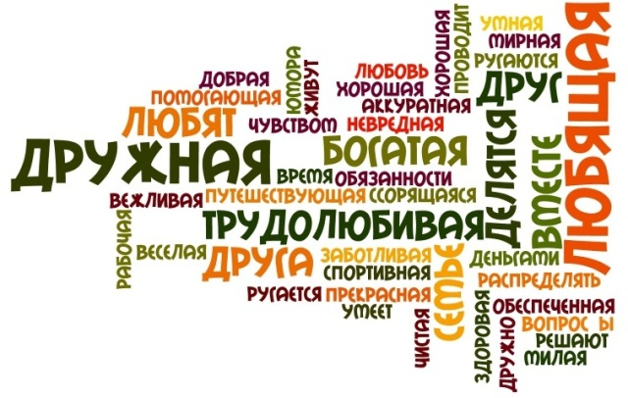
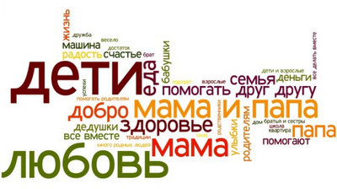

Slide 2

«ПРОШЛОЕ» «НАСТОЯЩЕЕ» «БУДУЩЕЕ»
СЕМЬИ

Slide 3
Что такое
СЕМЬЯ?

Slide 4
Словарь Ожегова.
Семья – это группа живущих вместе близких родственников.

Slide 5
Словарь Даля.
Семья – совокупность близких родственников, живущих вместе.

Slide 6
Закон о браке и семье.
Семья – круг лиц, связанных имущественными и личностными неимущественными правами, вытекающими из брака, родства, призванными способствовать укреплению и развитию семейных отношений.

Slide 7
Семья – это малая социальная группа, объединенная жильем, общим бюджетом и родственными связями.

Slide 8
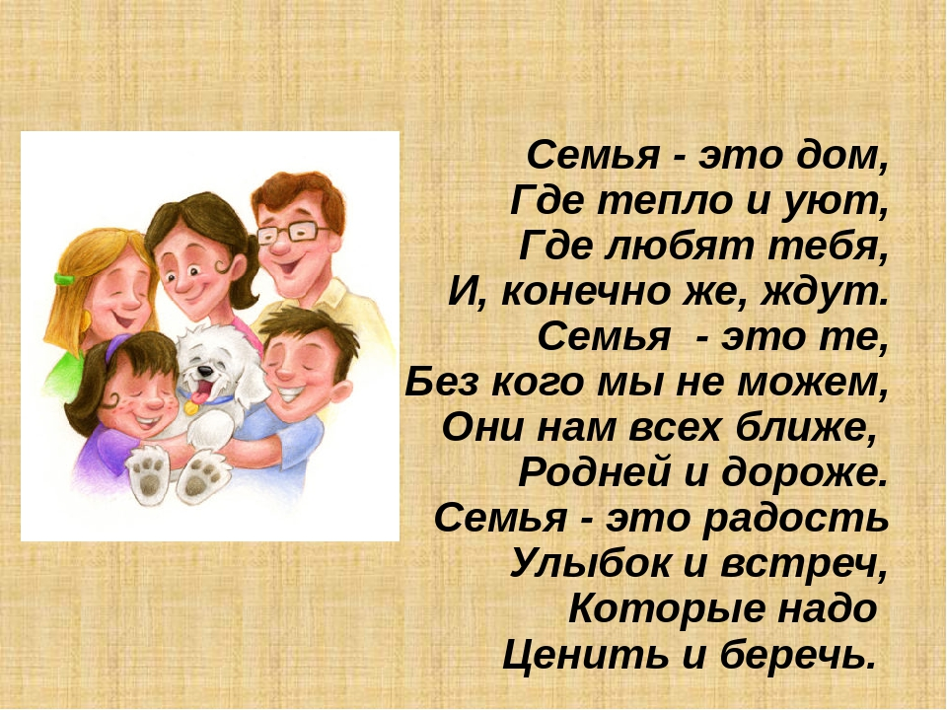

Slide 9
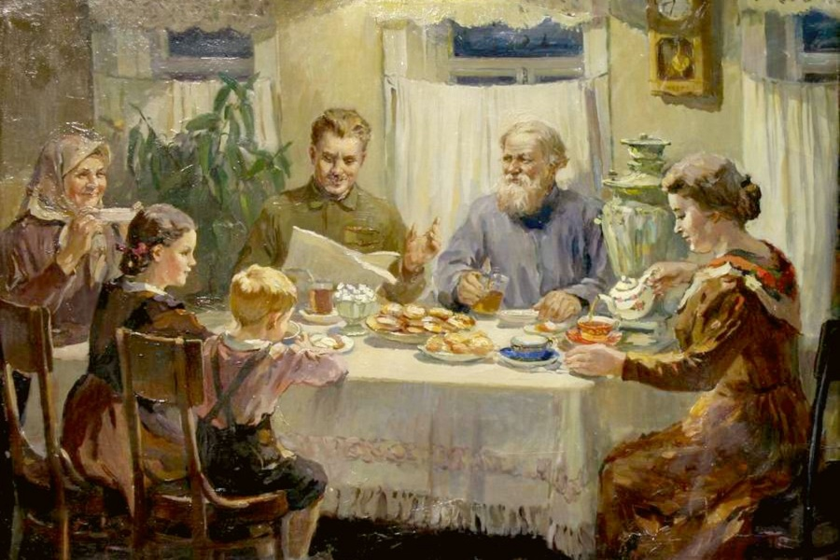
Семья в прошлом

Slide 10
1 группа Рассказ о Домострое.
2 группа Кто в доме хозяин? Обязанности мужчины и женщины
3 группа Рассказ о традиционной семье

Slide 11

Семья в настоящем

Slide 12
1 группа Состав семьи
2 группа Цели создания семьи(по степени значимости)
3 группа Структура семьи, система ценностей

Slide 13

Семья в будущем

Slide 14
1 группа Психологические условия
2 группа Материальные условия
3 группа Нравственные условия

Slide 15
«Идеальная семья для меня – это….»

Slide 16
Обработка результатов теста. Каждый отмеченный пункт — 1 балл.
5 и менее баллов — вы хотите получить не супруга (супругу), а домработника.
От 6 до 14 баллов — у вас нет особых причин для тревоги, но всё же подумайте над тем, не много ли обязанностей вы перекладываете на плечи будущего супруга.
15 и более баллов — вы полностью готовы к семейной жизни.

Slide 17


Пусть всё это только игра,
Но ею сказать мы хотели:
Великое чудо семья!
Нет в жизни важнее цели!
Храните её! Берегите!

Slide 18
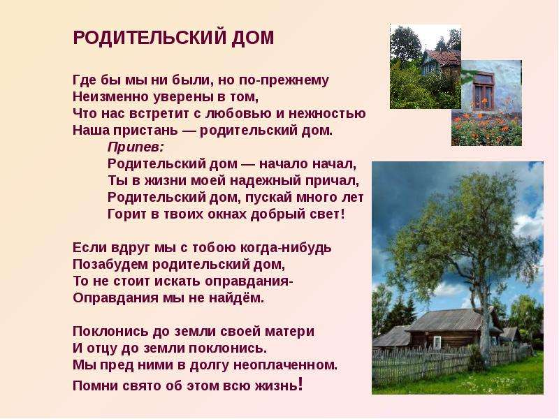

Slide 19

Спасибо за урок!

